Slide 1
Il concetto di missione dall’epoca di don Bosco ai giorni nostri
Dal compito alla natura della Chiesa
AMAGLO Komlanvi Samuel, sdb

Slide 2
Introduzione
Per sua natura missionaria, la Chiesa in “uscita missionaria” è, secondo le parole di Papa Francesco, «la comunità di discepoli missionari che prendono l’iniziativa, che si coinvolgono, che accompagnano, che fruttificano e festeggiano». Questa definizione che potrebbe sembrare uno slogan, nasconde una problematica complessa: quella della definizione della missione e del missionario, anche se David Bosch sottolineava, dopo uno studio accurato, che «in ultima analisi la missione rimane indefinibile; essa non deve essere mai imprigionata negli angusti limiti delle nostre preferenze». Ciò non ci impedisce di tentare un approccio al concetto di missione che rimane una sfida pastorale e teologica, in una prospettiva storica segnata dalle vicissitudini. Se da una parte la prassi ecclesiale tende a ignorare la sfida missionaria, nel campo teologico, non ci sono dubbi sul fatto che l’approccio al concetto di missione segna la rifioritura o la scomparsa di molte istituzioni missionarie. Nell’introduzione al loro libro : Una nuova età della missione (edizioni Dehoniane, 1975, orig. Un nouvel âge de la mission, SPES, Paris 1973), Robert Ageneau e Denis Pryen facevano notare che « viviamo [oggi] un momento di passaggio. Possiamo divergere nel valutare la sua ampiezza e la sua radicalità. Ma nulla potrà arrestare il gigantesco fermento che travaglia l’Asia, l’Africa e l’America del Sud. Il mondo ne uscirà cambiato, e in particolare i popoli e le chiese d’occidente, se consentono ad aprirsi agli altri e a trasformarsi ». Apertura e trasformazione sono i cardini di un nuovo paradigma della missione che chiama non solo in causa le cosiddette chiese madri ma tutte le chiese.
Cf. Concilio Vaticano II, Decreto sull’attività missionaria della Chiesa Ad Gentes (7 dicembre 1965), n. 2, in AAS 58 (1966), 947-990. Di seguito, verrà citato con la sigla AG.
Francesco, Esortazione Apostolica Evangelii Gaudium (24 novembre 2013), n. 24, in AAS 105 (2013), 1019-1137. Di seguito, verrà citato con la sigla EG.; D. J. Bosch, La trasformazione della missione: mutamenti di paradigma in missiologia, Brescia, Queriniana, 2000, 24.
R. Ageneau – D. Pryen, Una nuova età della missione, vol. 7., Bologna, Edizioni Dehoniane, 1975, 9; [orig. R. Ageneau – D. Pryen, Un nouvel âge de la mission, Paris, SPES, 1973].

Slide 3
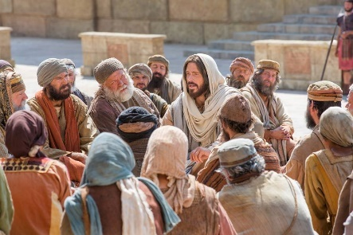
I- Caratteri salienti della missione
1.1. Una inquadratura necessaria
1.2. Concetto di missione: nozioni preliminari
1.3: Dal compito alla natura della Chiesa: Vaticano II e la Missio Dei

Slide 4
II- Il cammino post-conciliare: metamorfosi della missione "coloniale"
2.1. L’interlocutore: difficile rapporto tra missione e evangelizzazione nel decreto Ad gentes
2.2. La missione nel post-concilio o la crisi della missione coloniale
2.3: La missione, prospettive teologiche attuali: tre teologie a confronto

Slide 5
Caratteri salienti della missione
Nel suo libro Machet zu Jüngern alle Volker, Thomas Ohm scriveva che, per chi si interessa in modo scientifico della missione, non vi è nulla di più nobile e di più bello che offrire una teoria della missione che occupa un posto importante nella teologia ed è al primo posto della scienza missionaria. Come sottolineava già lo stesso Ohm, il concetto di missione conosce ancora ai nostri giorni una certa ambiguità: da una parte sono stati compiuti progressi poiché in quasi tutti i paesi il Vangelo è stato proclamato e il Cristo è stato annunciato e ormai ovunque ci sono cristiani e comunità cristiane che portano avanti la missione evangelizzatrice. Dall’altra parte, però, la missione mostra segnali di incertezza e di sconforto e qua e là si manifesta una certa perplessità. Che senso può avere ancora la missione ai giorni nostri segnati dai movimenti migratori dovuti a conflitti e povertà, globalizzazione, interculturalità? Da dove deriva il fenomeno socio-religioso che ci permette di assistere al risveglio delle grandi tradizioni o movimenti religiosi che sfidano la Chiesa al dialogo?

Slide 6
Caratteri salienti della missione
La missione ha perso ogni significato? Altrettanto perplesso è, secondo Lucien Legrand, lo stesso vocabolario: « ero partito “in missione” come “missionario”. Ma si può attualmente usare ancora questo linguaggio? ». Ha senso dire che Io sono una missione su questa terra? Assistiamo a una crisi della missione che secondo David Bosch, « si manifesta in tre aree: il fondamento, le motivazioni e lo scopo, e la natura della missione […] L’inadeguato fondamento della missione e l’ambiguità delle motivazioni e degli scopi missionari non potevano che condurre a una prassi missionaria insoddisfacente ». Infatti, tra vicende storiche e dinamismo teologico-pastorale, il concetto di missione e di missionario è diventato ambiguo a causa delle vicissitudini della missione spesso legata al colonialismo.
Cf. T. Ohm, Faites des disciples de toutes les nations : théorie de la mission, vol. Tome I, Paris, Saint-Paul, 1964, 29; [orig. T. Ohm, Machet zu Jüngern alle Völker : Theorie der Mission, tradotto da Germain Varin e André Décamps, Fribourg, E. Wewel, 1962].
Cf. T. Ohm, Faites des disciples de toutes les nations, Tome I, 29.
L. Legrand, Il Dio che viene: la missione nella Bibbia, Roma, Borla, 1989, 11.
Nell’Evangelii Gaudium, n. 273, Papa Francesco afferma che « La missione al cuore del popolo non è una parte della mia vita, o un ornamento che mi posso togliere, non è un’appendice, o un momento tra i tanti dell’esistenza. È qualcosa che non posso sradicare dal mio essere se non voglio distruggermi. Io sono una missione su questa terra, e per questo mi trovo in questo mondo. Bisogna riconoscere sé stessi come marcati a fuoco da tale missione di illuminare, benedire, vivificare, sollevare, guarire, liberare. Lì si rivela l’infermiera nell’animo, il maestro nell’animo, il politico nell’animo, quelli che hanno deciso nel profondo di essere con gli altri e per gli altri. Tuttavia, se uno divide da una parte il suo dovere e dall’altra la propria vita privata, tutto diventa grigio e andrà continuamente cercando riconoscimenti o difendendo le proprie esigenze ».
D. J. Bosch, La trasformazione della missione, 18–19.
Cf. L. Legrand, Il Dio che viene, 11; J. A. Kirk, What is mission? Theological exploration, London, Darton, Longman & Todd, 1999, 23.

Slide 7
1. Una inquadratura necessaria
Dalla Chiesa delle origini fino ai nostri giorni, si può cogliere lo sviluppo della missione e dell’evangelizzazione, nonché le diverse percezioni che si sono affiancate e succedute nei secoli non solo nella comunità cattolica, ma anche nelle altre comunità “sorelle” (protestanti e ortodosse). Il filo rosso è costituito dal concetto/visione dell’evangelizzazione, nella sua evoluzione in correlazione al concetto/visione di missione. Evangelizzazione e missione si intrecciano nella storia della Chiesa. I cristiani di ogni epoca « hanno affrontato, a partire dai loro rispettivi contesti, la questione del significato che avevano per loro la fede e (conseguentemente) la missione cristiana. Va da sé che essi hanno sempre creduto e sostenuto che la loro concezione della fede e della missione della chiesa fosse fedele all’intento divino. Ciò non significa, tuttavia, che l’abbiano pensata tutti allo stesso modo e che siano sempre pervenuti alle medesime conclusioni ».
D. J. Bosch, La trasformazione della missione, 258.

Slide 8
1. Una inquadratura necessaria
Nonostante le differenze dovute a tempi e spazi, ci sono alcuni constanti che fanno sì che il cristianesimo “rimane se stesso mentre si trasforma nel corso dell’espansione missionaria”:
- Cristologia
- Ecclesiologia
6 Costanti
- Escatologia
- Soteriologia o la natura della salvezza
- Antropologia che richiama l’attenzione all’uomo
- L’umana Cultura.

Slide 9
1. Una inquadratura necessaria
Atti degli apostoli
100 con la chiesa post-apostolica, allorché questa si spinge fino all’India …. e si conclude « nel 301, alla vigilia dell’operazione di Costantino…
100 - 301
313 - 907
Dall’«editto di Milano» da parte di Costantino, alla caduta della dinastia T’ang in Cina
1000 - 1453
- crociate per liberare la Terra Santa e dall’ascesa degli ordini mendicanti sia maschili che femminili… termina nel 1453, con la caduta dell’impero bizantino
7 Periodi
1492 - 1773
1492 considerato come l’anno delle scoperte con l’emergere di una nuova epoca di evangelizzazione e si conclude nel 1773, soppressione dei Gesuiti
Si contraddistingue per un grande movimento di irradiazione missionaria (civilizzatori, evangelizzatori e società di volontari) « vide un rinnovato fervore missionario e l’emergere di un nuovo modello di missione, il modello associativo, inaugurato nel 1792 dalla “Ricerca” di William Carey e si conclude con la prima guerra mondiale
1792-1914.
1919-1991
Dall’enciclica missionaria Maximum illud di Benedetto XV e si conclude con il documento Dialogo e annuncio, un anno dopo l’enciclica Redemptoris missio di Giovanni Paolo II: Concilio Vaticano; l’emergere di un cristianesimo mondiale, Ampio coinvolgimento dei laici nella missione, missionari provenienti dal Sud

Slide 10
2. Concetto di missione: nozioni preliminari
L’uso del concetto di missione e del missionario è complesso e «che cosa sia esattamente la missione è notoriamente difficile da definire» perché ogni sua definizione è «un processo continuo di separazione, prova, riformulazione e scarto». Per capire la trasformazione attuale della missione cristiana, preme tenere presente la concessione geografica e territoriale della prassi missionaria legata a un movimento dal centro verso le periferie: dalle processioni trinitarie verso l’umanità, dalla Chiesa verso il mondo e dall’Occidente verso il resto del mondo. La crisi attuale nella comprensione del termine trova le sue radici in quest’ultimo movimento che si trova confrontato a un cristianesimo mondiale con una prassi missionaria altrettanto diffusa.
Dal latino missio (derivato da mittere) il concetto di missione indica un’azione di mandare o inviare. Il termine si riferisce anche a un movimento di persone dai loro territori verso altri territori per annunciare o comunicare un messaggio o svolgere una attività a nome di qualcuno, l’autorità che manda o invia. È in questo senso che nella politica, ad esempio, il concetto di missione è spesso legato a un compito affidato a una persona (incaricato di missione) o un potere dato a un delegato di fare qualcosa nel nome di qualcun altro.

Slide 11
2. Concetto di missione: nozioni preliminari
Fortemente legata alla predicazione del vangelo, la prassi missionaria viene descritta come Christum praedicare, o ancora come propagatio Evangelii. Altre espressioni si aggiungeranno dal medioevo all’epoca moderna: « apostolatus - preadicatio apostolica – propagatio fidei - praedicatio christianae religionis ». Potremmo trovare anche altre espressioni come apostolo e apostolato mondiale, apostolato verso i pagani, propagatio fidei, propagatio catholicae veritatis. Nel mondo anglosassone, si usa alcune espressioni quali: Home mission (per i non-cristiani o quelli che sono senza religioni), Domestic mission (per i fedeli delle parrocchie del paese), Continental mission (attività pastorale presso gli inglesi del continente), Colonial mission (presso gli inglesi delle colonie) e Foreign mission (per i pagani). Altri distinguono semplicemente Mission at home (missione interiore) e Mission abroad (missione estere). Mentre per i cattolici la missione era vista come l’insieme delle attività svolte dai cristiani per l’impiantazione e l’organizzazione della Chiesa tra i non-cristiani, per i Protestanti, si preferisce i termini evangelismo e evangelizzazione o ancora l’espressione annuncio missionario che ha come lo scopo di convertire al protestantesimo i non protestanti o fare tra questi (cattolici compresi) dei proseliti.

Slide 12
Come lo sottolinea David Bosch, fino agli anni cinquanta, l’uso del termine missione aveva avuto molti significati:
a) l’invio di missionari in un determinato territorio, b) le attività intraprese da tali missionari, c) l’area geografica in cui si svolgeva la loro attività, d) l’agenzia che inviava missionari, e) il mondo non cristiano o “terra di missione”, oppure f) il centro a partire dal quale i missionari operavano in “terra di missione” (g) una comunità locale priva di un ministro residente e ancora dipendente dal sostegno di una chiesa più anziana, istituita, oppure (h) una serie di servizi speciali pensati allo scopo di approfondire o diffondere la fede cristiana, solitamente in un ambiente nominalmente cristiano.
Tutte queste definizioni della missione, ancora presente nella prassi missionaria e nell’immaginario di molti cristiani, hanno generato, nella riflessione teologica, una concezione della missione quale «diffusione della fede, espansione del regno di Dio, conversione degli infedeli e fondazione di nuove chiese». Il concetto di missione implica dunque un’autorità che manda (agente di missione), una persona mandata (missionario/a), gli interlocutori, un messaggio da comunicare, un contesto e i mezzi adeguati perché il messaggio raggiunga lo scopo attribuitogli non dal missionario ma da chi lo ha mandato. Tutto ciò « presuppone dunque che chi manda abbia l’autorità di farlo.

Slide 13
1.3. Dal compito alla natura della Chiesa: Vaticano II e la Missio Dei
Per chi s’interessa al concetto di missione, una delle sfide è di chiedersi se si parla delle missioni o della missione. Se la prima è facilmente comprensibile, la seconda è del tutto complesso perché si trova all’incrocio di una relazione asimmetrica ma reale tra Dio e la Chiesa.
La missione al singolare indica la missio Dei (missione di Dio), cioè l’autorivelazione di Dio come colui che ama il mondo, il suo coinvolgimento nel e con il mondo, la sua natura e attività, i quali abbracciano sia la chiesa che il mondo, e a cui la chiesa ha il privilegio di partecipare […] Il plurale missioni (missiones ecclesiae: le imprese missionarie della chiesa) indica invece forme particolari, riferite a tempi, luoghi o bisogni specifici, di partecipazione alla missio Dei.
La missio Dei indica che Dio è protagonista e fonte delle attività missionarie della Chiesa. Sul processo che ha portato a definire la missione come missio Dei, assicurando così la sua unità, ha avuto un influsso importante gli sviluppi “nel campo della teologia biblica e sistematica” e la figura di Karl Barth che alla conferenza missionaria di Brandeburgo (1932)

Slide 14
II. Il cammino post-conciliare: metamorfosi della missione coloniale
Dal Maximun illud di Papa Benedetto (1919) a Fratelli tutti di Papa Francesco ( 3 ottobre 2020) passando dai documenti missionari quali Ad gentes del Concilio Vaticano II, Evangelii Nuntiandi di Paulo VI (1975) e Redemptoris missio di Giovanni Paolo secondo (1991), il rapporto tra missione e evangelizzazione è complesso. Un tale rapporto viene sempre più visto in termini di ambiti o contesto della missione. Se nel passato la distinzione era chiara tra le chiese pienamente costituite e quelle dette di terre di missione, oggi la situazione è cambiata. Per capire la pratica missionaria oggi, bisogna tenere presente uno dei cambiamenti importanti per la Chiesa e la sua missione nel mondo attuale, che è il passaggio progressivo dalla concessione territoriale a quella contestuale, senza dimenticare gli orientamenti canonici (circa una chiesa piena costituita) e orientamenti teologici (chiesa matura) circa le tre autonomie: “autogoverno, autonomia economica e autopropagazione” e, più tardi, si è aggiunto il criterio di un’attività teologica autonoma. Il Codice di Diritto Canonico, can. 786, parla di «chiese pienamente costituite, vale a dire quando siano dotate di forze proprie e di mezzi sufficienti, per cui esse stesse siano capaci da sé di compiere l’opera di evangelizzazione».
D. J. Bosch, La trasformazione della missione, 622.
Ibidem, 624.
Commissione Teologica Internazionale, Il cristianesimo e le religioni, Città del Vaticano, 1997, 2.

Slide 15
Di solito, la missione è concepita come destinata alle persone o popoli che sono fuori della Chiesa: i non cristiani, che non sono ancora stati battezzati; e gli eretici, che hanno ricevuto validamente il battesimo e sono membri della Chiesa ma che la negano. Questo processo è oggi accelerato e i «fattori di comunicazione e di interdipendenza tra i diversi popoli e le diverse culture hanno prodotto una maggiore coscienza della pluralità delle religioni del pianeta, con i pericoli ma insieme con le opportunità che questo comporta». Ma al centro della prassi missionaria, si trova la complessa questione dell’evangelizzazione.
In punti 2.1 e 2.2 sono riassunte nella presente mappa concettuale

Slide 16
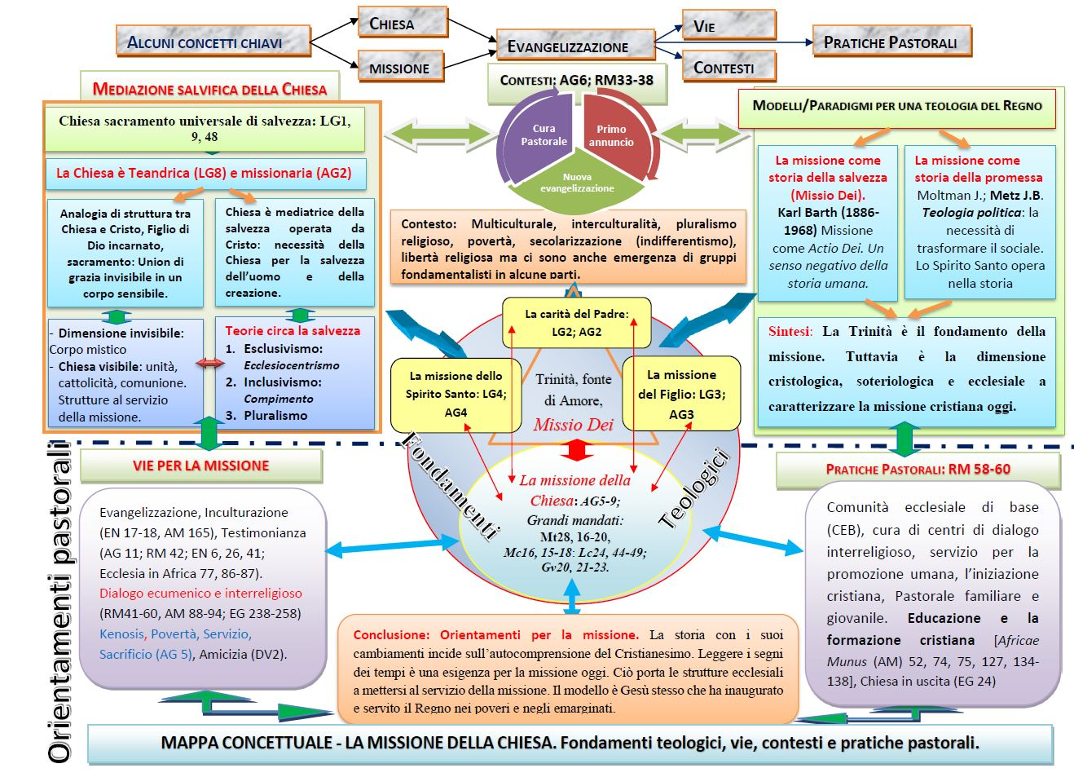

Slide 17
2.3: La missione, prospettive teologiche attuali: tre teologie a confronto
La teologia di Tipo A, di origine cartaginese ha come parola chiave la legge. Di una posizione esclusivista, la missione viene vista nella prospettiva della plantatio ecclesiae e della salus animarum.
Nella teologia di tipo B, la parola chiave è la verità. Questa teologia, di tipo liberale vede la missione maggiormente come la scoperta della verità. Il Cristo, la cui opera culmina nella sua morte e risurrezione, illumina il mondo con il suo esempio.
Nella teologia di tipo C, la parola chiave è la storia. Questo tipo di teologia di origine antiochena e sostenuta dal pensiero e dall’opera di Ireneo vede la missione come un impegno per la liberazione e la trasformazione dell’umanità.

Slide 18
Conclusione
In un momento storico in cui tutto tende ad essere missione, assistiamo paradossalmente a un disinteresse per la missione a causa delle vicissitudini storiche. Infatti secondo Legrand, «la storia ha caricato il termine “missione” di ambiguità che possono essere riassunte nell’immagine folkloristica del “missionario” barbuto, dalla voce forte e colorita, col fucile sulle spalle e il crocifisso in pugno, che parte per portare i benefici della civiltà alle popolazioni selvagge e la vera fede ai pagani». L’autore riconosce che questa immagine del missionario è falsa, tuttavia « il termine “missionario” provoca facilmente il sorriso, ironico o commosso a seconda dell’ambiente e del contesto ». Nonostante ciò la Chiesa non esita a definirsi di natura missionaria e a indicare addirittura Dio come fonte e fondamento del proprio agire missionario. Viene così confermata la convinzione che «il cristianesimo è missionario in virtù della sua stessa natura, pena la negazione della sua intima ragion d’essere».

Slide 19
Conclusione

